Slide 1

고급 프로그래밍
소프트웨어학과
2018775041 예승완

Slide 2
Index
개발 환경
메인
인적
학술

Slide 3
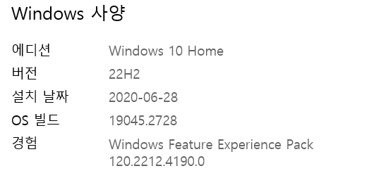
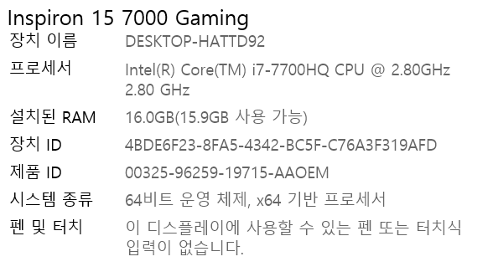

개발환경
OS
SoftWare
HardWare

Slide 4
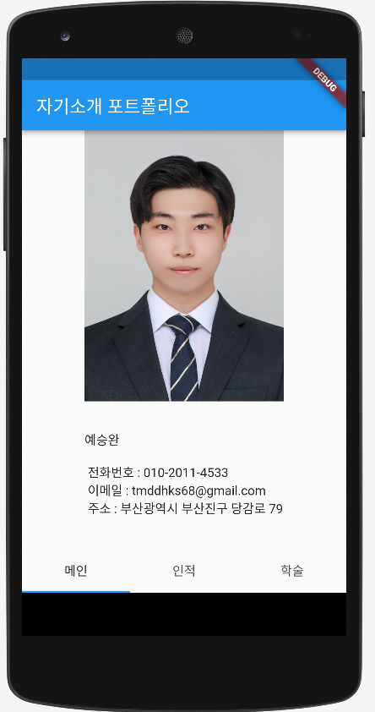
메인

Slide 5
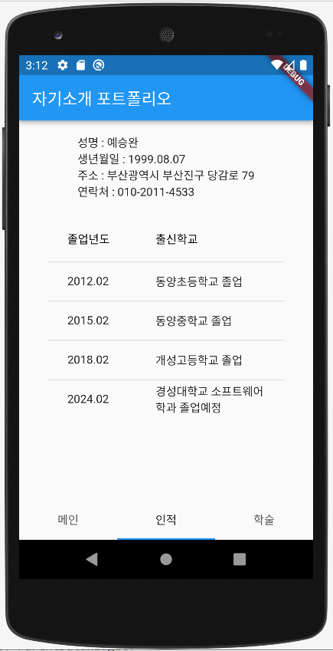
인적

Slide 6
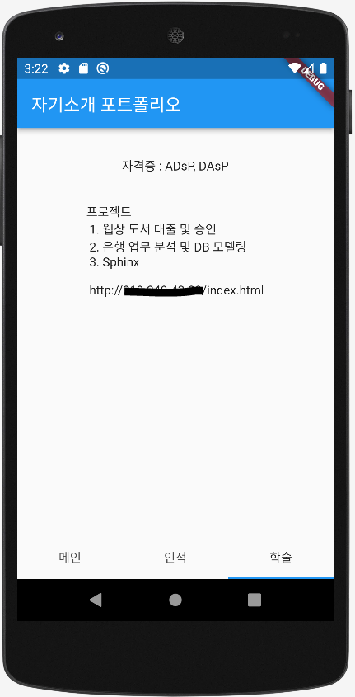
학술

